Slide 1
Empirické metody v gramatické analýze
Radek Šimík
(ve spolupráci s Janem Chromým)
16. 3. 2021

Slide 2
Shrnutí minulé hodiny
Čtení vlastním tempem
Obecné poznámky k experimentálnímu designu
Typy syntaktických ostrovů
Faktory a teorie (syntaktické, sémantické, aktuálněčlenské, kognitivní)

Slide 3
Dnes
Chromý 2020: Čtení vlastním tempem a věty se slepou kolejí
Experiment 1: extrakce z větných adjunktů v češtině

Slide 4
Text J. Chromý
Chromý, J. (2020): The type of garden-path matters: When readers fail to form a coherent representation of garden-path sentences. V recenzním řízení u Quarterly Journal of Experimental Psychology.

Slide 5
Věty se slepou kolejí
Syntaktická/Sémantická struktura vět se tvoří ihned.
While Anna dressed the baby played in the crib.
While Anna dressed
While Anna dressed the baby minimal attachment
While Anna dressed the baby played (!) problém
While Anna dressed the baby played reanalýza
While Anna dressed the baby played in the crib.

Slide 6
Slepá kolej: Otázky
Jedna nebo více analýz v jednom okamžiku?
Jakou roli hrají extra-syntaktické faktory?
Sémantika
Plausilibita
Valence
Kontext
Jak se tvoří ta jedna správná analýza?
Posledních 20 let: Je vůbec vždy utvořena správná interpretace?

Slide 7
Slepá kolej: Good-enough
Ne vždy dojde ke kompletní „správné“ reanalýze.
Nesprávná analýza může setrvat (linger) společně se správnou.
[…] reanalysis of such sentences is not always complete, so that comprehenders often derive an interpretation for the full sentence in which part of the initial misanalysis persists. We conclude that the goal of language processing is not always to create an idealized structure, but rather to create a representation that is “good enough” to satisfy the comprehender that an appropriate interpretation has been obtained.
Christianson, K. et al. 2001. Thematic roles assigned along the garden path linger. Cognitive Psychology 42(4), 368–407. https://doi.org/10.1006/cogp.2001.0752

Slide 8
Slepá kolej: Good-enough
While Anna dressed the baby that was small and cute spit up on the bed.
While Anna dressed the baby that was small and cute
While Anna dressed the baby that was small and cute spit (!)
While Anna dressed the baby that was small and cute spit (!)
The baby that was small and cute spit up on the bed while Anna dressed.
Did Anna dress the baby? Yes. (!)
66 %
13 %

Slide 9
Slepá kolej: Good-enough
Další faktory:
rychlost zpracování
inteligence
kontext
plausibilita (pravděpodobnost zamýšlené interpretace)
typy slepé koleje
Reduced relative nejtěžší
[The player tossed the ball] threw the frisbee.
Main/Dependent clause attachment (object vs. subject): mezi
While Anna dressed the baby that was small and cute spit up on the bed.
S/NP coordination ambiguity (object vs. subject): nejsnadnější
The publisher called up the editor and the author refused to change the book’s ending.

Slide 10
Otázka 1
Jaké jsou výzkumné otázky a hypotézy v textu Chromý (2020)?

Slide 11
Otázka 1
Jaké jsou výzkumné otázky a hypotézy v textu Chromý (2020)?
Jak se věty se slepou kolejí chovají v jiných dosud neprozkoumaných konstrukcích?
Je utvořena správná interpretace?

Slide 12
Otázka 1
Jaké jsou výzkumné otázky a hypotézy v textu Chromý (2020)?
Jak se věty se slepou kolejí chovají v jiných dosud neprozkoumaných konstrukcích?
Koordinace + nekanonický slovosled.
Je utvořena správná interpretace?
Otázky nejen na „chybnou“, ale i „správnou“ analýzu.

Slide 13
Otázka 2
Jaké nezávislé proměnné byly manipulovány? Kolik jedinečných podmínek bylo součástí experimentu?

Slide 14
Otázka 2
Jaké nezávislé proměnné byly manipulovány? Kolik jedinečných podmínek bylo součástí experimentu?
Sentence type (1. GP vs. 2. non-GP)
Kluci honili psa a kočku v podkroví znepokojovali šediví hlodavci.
Kluci honili psa a kočka v podkroví znepokojovala šedivé hlodavce.
Question type (1. wrong analysis vs. 2. correct analysis)
Honili kluci kočku?
Znepokojovali hlodavci kočku?
→ 2 x 2 = 4 jedinečné podmínky

Slide 15
Otázka 3
Které závislé proměnné byly v experimentu sledovány? Jaké byly jejich možné hodnoty?

Slide 16
Otázka 3
Které závislé proměnné byly v experimentu sledovány? Jaké byly jejich možné hodnoty?
Čas čtení word-by-word (kontinuální proměnná)
Odpověď na otázku (ano vs. ne, resp. správně vs. nesprávně)
Kluci | honili | psa | a | kočku | v | podkroví | znepokojovali | šediví | hlodavci.
Honili kluci kočku? Ano → Nesprávně.
Znepokojovali hlodavci kočku? Ano → Správně.

Slide 17
Otázka 4
Na kolik otázek musel účastník odpovědět po přečtení věty?

Slide 18
Otázka 5
Kolik experimentálních položek bylo použito? Kolik podnětů každé jedinečné podmínky viděl každý účastník? Jak byly podněty distribuovány?

Slide 19
Otázka 5
Kolik experimentálních položek bylo použito? Kolik podnětů každé jedinečné podmínky viděl každý účastník? Jak byly podněty distribuovány?
24
6 = 24 / 4
Latinský čtverec
120 výplněk
Celkem 144 stimulů (20 až 25 minut)

Slide 20
Otázka 6
Jaká kritéria pro vyloučení účastníků byla použita?

Slide 21
Otázka 6
Jaká kritéria pro vyloučení účastníků byla použita?
Správnost odpovědí u výplněk, min. 70 %
Nikdo nebyl vyloučen: průměr: 94 % správnost
Reakční čas mezi 130 ms a 1000 s
vyloučeno 0,13 % datových bodů

Slide 22
Otázka 7
Které regiony byly v analýze důležité a proč? Jaké byly predikce?
1. Kluci | 2. honili | 3. psa | 4. a |5. kočku | 6. v | 7. podkroví | 8. znepokojovali | 9. šediví | 10. hlodavci.

Slide 23
Otázka 7
Které regiony byly v analýze důležité a proč? Jaké byly predikce?
1. Kluci | 2. honili | 3. psa | 4. a |5. kočku | 6. v | 7. podkroví | 8. znepokojovali | 9. šediví | 10. hlodavci.
Region 8: Reanalýza
Region 9 až 10: Zpracování nekanonické struktury (OVS)
Predikce:
GP pomalejší než non-GP v regionu 8, příp. i 9 a 10

Slide 24
Otázka 8
Jsou formulovány predikce pro přesnost odpovědí?

Slide 25
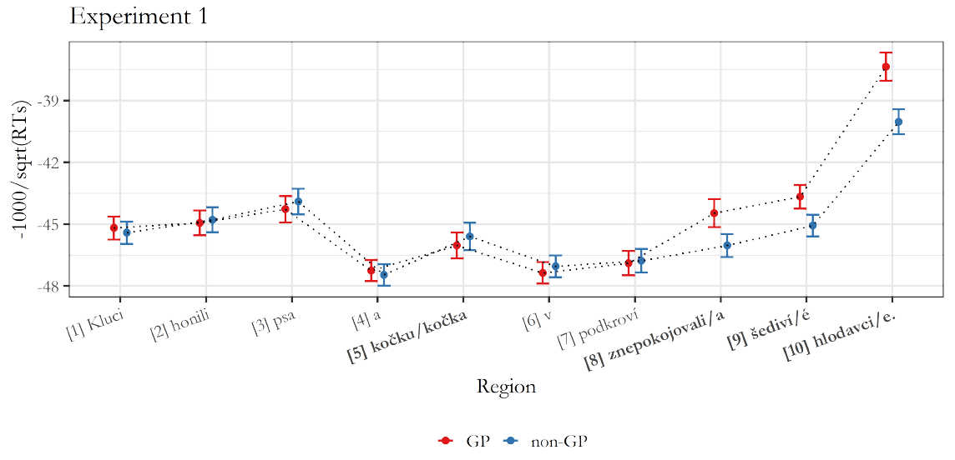
Otázka 9
Jaké byly výsledky? Odpovídají predikcím?

Slide 26
Otázka 9
Jaké byly výsledky? Odpovídají predikcím?
Kluci honili psa a kočku v podkroví znepokojovali šediví hlodavci. GP
Kluci honili psa a kočka v podkroví znepokojovala šedivé hlodavce. Non-GP
Rychlejší čtení v regionu 4/5 → více nesprávných odpovědí
Pomalejší čtení v regionu 8 až 10 → méně nesprávných odpovědí
 | GP nesprávně | Non-GP nesprávně
Honili kluci kočku? | 35 % | 8 %
Znepokojovali hlodavci kočku? | 22 % | 11 %

Slide 27
Otázka 10
Z jakého důvodu byl proveden post-hoc test plausibility?

Slide 28
Otázka 10
Z jakého důvodu byl proveden post-hoc test plauzibility?
Kluci honili psa a kočku v podkroví znepokojovali šediví hlodavci. GP
Hlodavci znepokojovali kočku. 4,19 plauzibilita
Kluci honili psa a kočka v podkroví znepokojovala šedivé hlodavce. Non-GP
Kočka znepokojovala hlodavce. 4,27 plauzibilita
“This difference could possibly influence the results because the two meanings might differ in their plausibility.” (Chromý 2020: 13)

Slide 29
Otázka 11
Jak autor interpretuje výsledky z hlediska stanovených hypotéz?
Zpomalení v regionu 8
Zpomalení v regionu 9 a 10
Více nesprávných odpovědí v GP podmínce než v non-GP, a to i u otázky na správnou analýzu

Slide 30
Otázka 11
Jak autor interpretuje výsledky z hlediska stanovených hypotéz?
Zpomalení v regionu 8
→ reanalýza
Zpomalení v regionu 9 a 10
Více nesprávných odpovědí v GP podmínce než v non-GP, a to i u otázky na správnou analýzu

Slide 31
Otázka 11
Jak autor interpretuje výsledky z hlediska stanovených hypotéz?
Zpomalení v regionu 8
→ reanalýza
Zpomalení v regionu 9 a 10
→ buď spillover
→ nebo interpretace nekanonické struktury (finálního subjektu)
Více nesprávných odpovědí v GP podmínce než v non-GP, a to i u otázky na správnou analýzu

Slide 32
Otázka 11
Jak autor interpretuje výsledky z hlediska stanovených hypotéz?
Zpomalení v regionu 8
→ reanalýza
Zpomalení v regionu 9 a 10
→ buď spillover
→ nebo interpretace nekanonické struktury (finálního subjektu)
Více nesprávných odpovědí v GP podmínce než v non-GP, a to i u otázky na správnou analýzu
→ podpora good-enough přístupu: správná analýza mnohdy ani není utvořena

Slide 33
Syntaktické ostrovy

Slide 34
Adjunct island?
Zpět k následujícím kontrastům…
extrakce relativního zájmena
*Je tam nálepka, kterou dostaneš dárek, [když odevzdáš __].
Je tam nálepka, kterou [když odevzdáš __], (tak) dostaneš dárek.
extrakce tázacího zájmena
?Nevím, kterou nálepku [když odevzdáš __], (tak) dostaneš dárek.
*Nevím, kterou nálepku dostaneš dárek, [když odevzdáš __].
Lešnerová, Š. & Oliva, K. 2003. Česká vztažná souvětí s nestandardní strukturou. Slovo a slovesnost 64(4), 241–252.
Biskup, P. & Šimík, R. 2019. Structure of conditional and (cor)relative clauses: New evidence from locality. In Baird, M. & Pesetsky, J. (eds.), Proceedings of NELS 49, 135– 144. Amherst, MA: GLSA Publications.

Slide 35
Aktuálněčlenská perspektiva (Erteschik-Shir)
Extrakce
Fokus (interogativum) z fokusu → ok
Topik (relativum) z topiku → ok
Fokus z topiku → horší
Topik z fokusu → horší
Jaký je aktuálněčlenský status adverbiální věty (větného adjunktu)?
Když odevzdáš tuto nálepku, dostaneš dárek.
Dostaneš dárek, když odevzdáš tuto nálepku.

Slide 36
Aktuálněčlenská perspektiva (Erteschik-Shir)
Jaká jsou očekávání pro náš vzorec?
extrakce relativního zájmena (topiku)
z fokusu → horší
Je tam nálepka, kterou dostaneš dárek, [když odevzdáš __].
z topiku → ok
Je tam nálepka, kterou [když odevzdáš __], (tak) dostaneš dárek.
extrakce interogativního zájmena (fokusu)
z fokusu → ok
Nevím, kterou nálepku dostaneš dárek, [když odevzdáš __].
z topiku → horší
Nevím, kterou nálepku [když odevzdáš __], (tak) dostaneš dárek.

Slide 37
Syntakticko-sémantická perspektiva
Extrakce
z vedlejší věty → ok
ze sémantické NP → horší
Biskup & Šimík 2019:
*Je tam nálepka, kterou dostaneš dárek, [_{NP} když odevzdáš __].
Je tam nálepka, kterou [_{CP} když odevzdáš __], dostaneš dárek.
*Je tam nálepka, kterou dostaneš dárek, v [_{NP} okamžiku [_{CP} kdy odevzdáš __]].
*Je tam nálepka, kterou v [_{NP} okamžiku [_{CP} kdy odevzdáš __]], dostaneš dárek.

Slide 38
Syntakticko-sémantická perspektiva
Strukturní velikost extrahované struktury
Interogativní zájmena jsou strukturně/sémanticky méně komplexní; bulh. koj
→ menší možnost extrakce
Relativní zájmena jsou strukturně/sémanticky komplexnější; bulh. kojto
→ větší možnost extrakce
Je tam nálepka, kterou [když odevzdáš __], dostaneš dárek.
>
Nevím, kterou nálepku [když odevzdáš __], dostaneš dárek.

Slide 39
Úkoly
Viz moodle

